Slide 1

Heinolan Isku
Toimintasuunnitelma ja talousarvio 2019

Slide 2
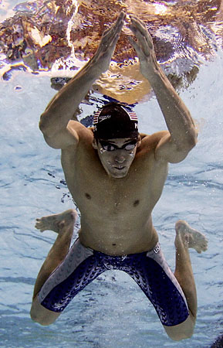
Iskun arvot
Iskulaisuus
Iskun mission ydin on liikunnan ilo, joka kasvaa ja kehittyy yhteisön voimakkaalla tuella
Se näkyy harjoituksissa, tapahtumissa, viestinnässä ja yhteenkuuluvuuden tunteena, joka kantaa läpi elämän

Slide 3
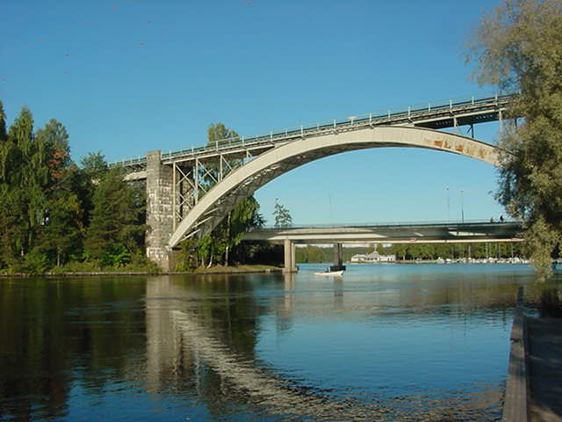
Iskun arvot
Paikallisuus
Heinola voi olla ylpeä Iskusta, koska Isku kasvattaa kotiseutuhenkeä
Isku korostaa ja rakentaa osaltaan hyvää kasvuympäristöä ja siten tukee perheiden ja sidosryhmien kasvatustyötä

Slide 4

Iskun arvot
Liikunnan ilo
Iskussa oppii liikunnallisen elämäntavan
Se mahdollistuu, kun liikunta ja urheilu on kivaa ja tavoitteellista

Slide 5
Iskun missio = yhteinen tehtävä
Liikunnan iloa läpi elämänkaaren.

Slide 6
Iskun mission perustaa:
Heinolan Isku ja vanha rautatiesilta ovat olleet ilonaiheena Heinolassa jo 85
vuotta. Molemmat ovat Heinolan tunnettuja ja pysyviä maamerkkejä ja luovat vahvaa mielikuvaa Heinolasta ja asukkaiden elämänkaaresta ja sen eri vaiheista.
Liikunta on aina lähtökohtaisesti Iloinen ja hyödyllinen asia kaikille sen harrastajille. Se sykkii terveyttä ja yhteisöllisyyttä.
Sitä perinnettä haluamme jatkaa ja siirtää myös tuleville sukupolville.
Sitä myös missiolauseemme korostaa.

Slide 7
Jatkuva yhteinen NÄKYMME
”Iskun harjoituksiin ja tapahtumiin on kiva mennä,
siellä saa onnistumisen elämyksiä
ja kokee kuuluvansa joukkoon.”
-erään harrastajan kertomana-

Slide 8
Pääseuran toimintasuunnitelma 2019
Tavoite | Toiminta | Vastuu | Mittari
Arkiston ajan tasalla pitäminen | Leikekirjan ylläpito, tiedonkeruu ja taltiointi | Nimetään järjestäytymiskokouksessa | Leikekirja ja arkisto ajantasalla
Iskun asioiden edistäminen säännöllisesti ja tehokkaasti | Kokoontumiset Iskun vuosikellon mukaan. Toiminta ja talous on tasapainossa. | Puheenjohtaja ja sihteeri | Dokumentit
Isku vaikuttaa ja näkyy ympäristössään. | Aktiivinen toiminta sidosryhmien kanssa. | Pj, varapj.
Iskun 90-vuotisjuhlien järjestely | Juhlatoimikunnan kokoaminen ja toiminnan tukeminen | Pj.
Tietosuojaohjeiden ajantasaistus | Luodaan tietosuojaohjeet. | Jaostojen pj:t + pj. ja sihteeri
Nettisivujen ylläpito | Kehitetään nettisivujen ylläpitoa. | Nimetään järjestäytymiskokouksessa.

Slide 9
Pääseuran talousarvio 2019
MENOT
Huomionosoitukset 350
Jäsenmaksut 65
Vuokrat 160
Pankki- ja postikulut 270
Kirjanpito 225
Avustukset 5030
Puurojuhla 500
Vakuutukset 200
Lehtikulut 250
ATK-kulut 250
Toimistotarvikkeet 50
Yhteensä 7350
TULOT
Avustukset 5500
Jäsenmaksut 850
Puurojuhlan tuki 500
Muut tuet 500
Yhteensä 7350

Slide 10
Toimintasuunnitelma 2019: hiihtojaosto
Tavoitteet | Toimenpiteet | Vastuuhlö | Aikataulu | Mittari
Hiihtokoulut | 2-3 ohjaajaa Aikuisten hiihtokoulu | Tomi Silvonen | Maanantaisin | Osallistujien määrä
Valmennus | Tomi Silvonen valmennusryhmä: Edistyneemmille hiihtokoululaisille | Tomi Silvonen | Sopimuksen mukaan | Menestyminen kilpailuissa
Kilpailut | Sarjahiihdot 4 kpl mestaruushiihdot Nappula/hippohiihdot Viestikisa Raviradalla Piirikunnallinen kisa | Kk:n kisan kanssa (vastuuhenk. Valitaan myöh.) Hlan Ladun kanssa | Tammikuusta alkaen Tiistaisin 30.01.2019 | Osallistujamäärä

Slide 11
Talousarvio 2019: HiihtoJaosto
TULOT
Hiihtokoulutulot 500,00
Avustukset 500,00
Jäsenmaksut 300,00
Muut tuotot 100,00
Kilpailutulot 500,00
YHTEENSÄ 1.900,00
MENOT
Kilpailu ja valmennus 650,00
Ohjaus & matkakulut 350,00
Palkinnot 250,00
Ilmoitukset 250,00
Jäsenmaksut 100,00
Muut kulut 300,00
YHTEENSÄ 1.900,00

Slide 12
Toimintasuunnitelma 2019:Painijaosto
Tavoitteet | Toimenpiteet | Vastuuhlö | Aikataulu | Mittari
Kilpailutoiminta | Omat jäsenten väliset salikisat Ikäkausikilpailut SM ja KLL maestaruuskilpailut | Jorma Kankaanpää Jorma K. Jukka Saari/Mika Vilppunen | Kevät ja syksy 2019 Kevät ja syksy 2019 Kevät ja syksy 2019 | KPL
Valmennustoiminta | Veikko Rantanen turnaus 2019 Kansinväliset kilpailut Ulkomaanleiri kilpailukaudella 2019 Kilparyhmä 4 krt / vko + omat Painileirit Painikoulu 2 krt / vko | Petter Vilenius Jukka Saari/ Mika Vilppunen Saari/Vilppunen J. Kankaanpää | 6/2019 2019 2019 | 1-2 kilpailua 1-2 leiriä

Slide 13
Talousarvio 2019:Painijaosto
TULOT
Avustukset 1000
Painikoulumaksut 2000
Kilpailujen järjestäminen 4000
Tukijat 1600
YHTEENSÄ 8600
MENOT
Lehti-ilmoitukset 700
Kilpailut 2000
Ulkomaan kilpailumatkat 2000
Välinehankinnat / pientarvikkeet 700
Kulukorvaukset 1000
Koulutus 600
Muistamiset 100
Ulkomaan leirit 1500
YHTEENSÄ 8600

Slide 14
Toimintasuunnitelma 2019: Uintijaosto
Tavoitteet | Toimenpiteet | Vastuuhlö | Aikataulu | Mittari
Uinninopetuksen kehittäminen | Koululaisten uinninopetuksen tukiopetuksen kehittäminen yhteistyössä kaupungin kanssa | Anniina | v. 2019 | Vähintään yksi pienryhmä v. 2018
Uusien ohjaajien rekrytointi | Ohjauskorvausten tarkistaminen Koulutusten markkinointi Rekrytointikampanja | Johtokunta | Kevät 2019 | Jokaisella ryhmällä on vastuuohjaaja
Helauintien starttien lisääminen | Livetiming ja kilpailun perustaminen tammikuussa Uintien kutsu ja markkinointi hyvissä ajoin Lajivalikoiman tarkastus Suora kutsu myös uusiin seuroihin | Anniina | 30.5.2019 | Vähintään 500 starttia
Yhteisöllisyyden lisääminen | Uimaseuran harrastajaperheiden yhteinen retki tai atpahtuma Seuran toiminnan positiivinen näkyminen sosiaalisessa mediassa | Johtokunta, Anniina, ohjaajat | Kevätkausi 2019 | Onnistunut tapahtuma toteutunut

Slide 15
Talousarvio 2019: Uintijaosto
TULOT
Valmennus- ja leirimaksut 32 000
Uimaopetus/kaupunki 22 700
Yleis- ja kohdeavustukset 4 000
Varainkeruu 6 000
Helauinnit 3 000
YHTEENSÄ 67 700
MENOT
Ohjauspalkkiot ja sivukulut 18 600
Palkka- ja sivukulut 37 000
Kilpailu-, leiri-, koulutus- ja kurssikulut 4 200
Jäsenmaksut/ vakuutus 1 200
Kotisivut/ilmoituskulut 2 200
Kirjanpito/toimisto/pankki/kokous 2 500
Helauinnit 2000
YHTEENSÄ 67 700

Slide 16
Toimintasuunnitelma 2019: yleisurheilujaosto
Tavoitteet (Mitä?) | Toimenpiteet (Miten?) | Vastuuhlö (Kuka?) | Aikataulu (Milloin?) | Mittari (Miten seurataan?)
Urheilukoulujen / valmennustoiminnan kehittäminen uuden valmennuspäällikön johdolla | Pidetään laadukkaita treenejä ja tiedotetaan / mainostetaan toimintaa etenkin sähköisillä välineillä (email, facebook, kotisivut) | Risto Kalermo ja Kaisa Rantalainen | 2019 | Osall.määrät, palaute
Kilpailuiden / tapahtumien järjestäminen: mm. seurakisat, Heinola Games, pm-kisat... | Järjestetään hyvin organisoituja tapahtumia pitkin kautta. | Heta Nihtilä/Kaisa Rantalainen | 2019 | Osall.määrät, palaute
10. Heinolan kaupunkipuistojuoksu | Järjestetään hyvin organisoitu ja kaikille osapuolille mahdollisimman mielekäs tapahtuma. | Risto Kalermo | Heinäkuu 2019 | Palaute kilpailijoilta, toimitsijoilta ym. Osall.määrä.
Notes:
Johtoinstituutti 2004 Lead the Way
16
Johtoinstituutti 2004 Lead the Way
16

Slide 17
Talousarvio 2019: Yleisurheilu
MENOT
Kaupunkipuistojuoksun kulut 6000
Lehti- ja ilmoituskulut 3000
Palkat ja palkkiot 10 000
Kilpailumenot 2000
Palkinnot 1500
Lisenssit 1500
Valmennustoiminta 3400
Pankkimenot 250
Kokousmenot 100
Toimistomenot 250
Jäsenmaksut 500
Tilavuokrat 1500
Muut kulut 2000
YHTEENSÄ 32 000
TULOT
Yu-koulutulot 8000
Ohjaajapalkkiot 2000
Kilpailutuotot 2000
Kaupunkipuistojuoksu 9000
YU-lehti 7000
Jäsenmaksut ja avustukset 3000
Muut tulot 1000
YHTEENSÄ 32 000

